Slide 1
コード再利用パターン

Slide 2
発表の流れ
経緯
継承を実現する方法
クラシカルなパターン
モダンなパターン

Slide 3
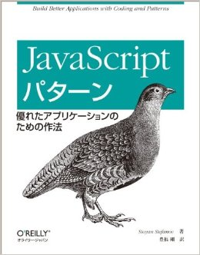
参考資料

Slide 4
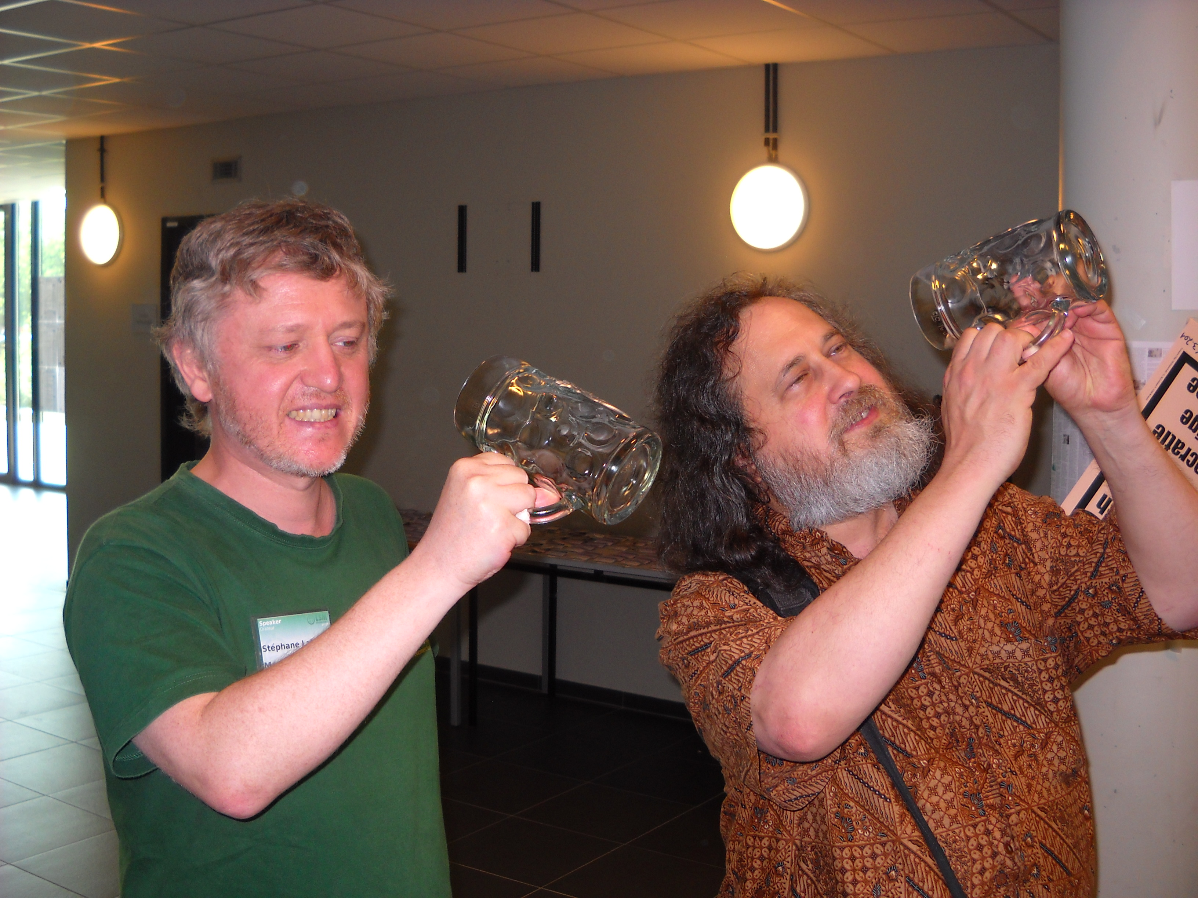
free version
http://javascript.info/tutorial/pseudo-classical-pattern
http://addyosmani.com/resources/essentialjsdesignpatterns/book/

Slide 5
経緯
デザインパターンの勉強会に参加
書捨てたスクリプトが散らかっていた
  何がしたいか分からない
  再利用できそう
JSのサンプルコードを探す
  継承の作法がわからない
  this, prototypeが何を指しているか分からない
  apply(), call(), bind()＼(^o^)／

Slide 6
目標
クラスを用いた継承方法の決定版（p132）の内容を理解する
  this
  prototype
    prototype chain
  closure
クラスを利用しない継承の仕方
  プロトタイプ Object.create()
  プロパティのコピー
  メソッドを拝借 call(), apply(), bind()

Slide 7
クラシカルなパターン
ここでは、クラス的なという意味で使われている
  「古典的」という意味ではない
JavaScriptにはクラスがない
  クラスのインスタンスという概念は意味をなさない
  オブジェクトはキーと値の組にすぎない

Slide 8
クラシカルなパターン
いくつかの実装方法がある
  標準的な方法
  コンストラクタを拝借
  プロトタイプを拝借して設定
  プロトタイプを共有
  一時的コンストラクタ

Slide 9
pattern 1
// 6.3 classical pattern 1
function Parent(name){
this.name = name || 'Adam';
}
Parent.prototype.say = function(){
return this.name;
};
function Child(name){};
inherit(Child, Parent);
function inherit(C, P){
C.prototype = new P();
}
var kid = new Child();
図6-2
Parent.prototype
say()
new Parent()
name = Adam
__proto__
new Child()
__proto__

Slide 10
パターン１ 標準的な方法
thisに追加したインスタンス固有のプロパティ
プロトタイプのプロパティおよびメソッドが継承される
短所
  ２つのプロパティが継承される
    追加した固有のプロパティ
    プロトタイプのプロパティ
  固有のプロパティは、ひとつのインスタンスに固有
    再利用できないので継承したくない場合がほとんど
  子インストラクタに渡したパラメータを子から親に渡せない

Slide 11
pattern2
// 6.4 classical pattern 2
function Parent(name){
this.name = name || 'Adam';
}
Parent.prototype.say = function(){
return this.name;
};
function Child(name){
Parent.apply(this, arguments);
}
var kid = new Child("Patrick");
図6-4
Parent.prototype
say()
new Parent(“Adam”)
name = Adam
__proto__
Child.prototype
new Parent(“Patrick”)
name = Patrick
__proto__

Slide 12
パターン２ コンストラクタを拝借
子から親に引数を渡す問題を解決
親コンストラクタを借りて、子オブジェクトに束縛されているthisを渡す
  Parent.apply(this, arguments);
親コンストラクタ内部のthisに追加したプロパティだけ継承できる
プロトタイプに追加したメンバは継承されない

Slide 13
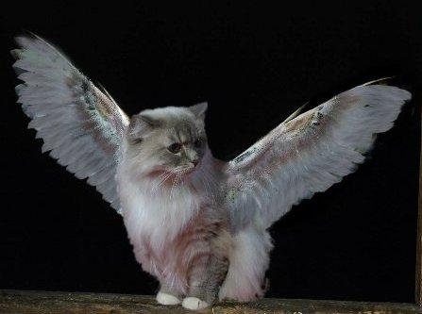
パターン2-2 多重継承(CatWing.js)
function Cat() {
this.legs = 4;
this.say = function(){
return "meaowww";
}
}
function Bird() {
this.wings = 2;
this.fly = true;
}
function CatWings() {
Cat.apply(this);
Bird.apply(this);
}
var jane = new CatWings();

Slide 14
パターン2-2 コンストラクタを拝借して多重継承
propertyが重複した場合
  後勝ち方式で解決される
短所
  prototypeから何も継承されない
  prototypeはinstanceごとに再作成されない
    再利用可能なメソッドやプロパティを追加するには最適
  親固有のメンバの本物のコピーが得られる
    子が親を上書きする危険はない

Slide 15
pattern3
function Parent(name){
this.name = name || 'Adam';
}
Parent.prototype.say = function(){
return this.name;
};
function Child(name){
Parent.apply(this, arguments);
}
Child.prototype = new Parent();
var kid = new Child("Patrick");
図6-6
Parent.prototype
say()
new Parent()
name = Adam
__proto__
new Child(“Patrick”)
name = Patrick
__proto__

Slide 16
パターン３ １，２を組み合わせる
オブジェクトは以下を所有する
  親の固有のメンバのcopy
  親の再利用可能な機能への参照
    propertyのメンバとして実装
長所
  親が変更される危険なしに固有のプロパティを変更できる
短所
  親のコンストラクタが２度よばれる（非効率）

Slide 17
pattern 4
// 6.3 classical pattern 4
// shared prototype
function Parent(name){
this.name = name || 'Adam';
}
Parent.prototype.say = function(){
return this.name;
};
function Child(name){};
inherit(Child, Parent);
function inherit(C, P){
C.prototype = P.prototype;
}
var kid = new Child();
図6-7
Parent.prototype
say()
new Parent()
name = Adam
__proto__
new Child()
__proto__

Slide 18
パターン４ プロトタイプの共有
親のコンストラクタ呼び出しが発生しない
再利用可能なメンバはthisではなくprototypeに置く
継承を実現するには継承すべきものをプロトタイプに置く
どのオブジェクトも同じprototypeを共有する
  prototype chainが短くなり、探索が早くなる
短所
  継承の連鎖の子や孫がprototypeを変更すると、
  すべての親や祖先に影響してしまう

Slide 19
pattern 5
// 6.3 classical pattern 5
function Parent(name){
this.name = name || 'Adam';
}
Parent.prototype.say = function(){
return this.name;
};
function Child(name){};
inherit(Child, Parent);
function inherit(C, P){
var F = function(){};
F.prototype = P.prototype;
C.prototype = new F();
}
var kid = new Child();
図6-8
Parent.prototype
say()
new F()
__proto__
new Parent()
name = Adam
__proto__
new Child()
__proto__

Slide 20
パターン５ 一時的コンストラクタ
実装
  親と子のprototype間の直接のリンクを切る
  prototype chainの利点を残す
子はprototypeのpropertyを継承するだけ
パターン１とは少し違った振る舞いになる
親コンストラクタのthisに追加したメンバは継承されない

Slide 21
パターン５-２ スーパークラスを格納
実装
  親と子のprototype間の直接のリンクを切る
  prototype chainの利点を残す
  親への参照を追加（スーパークラスへのアクセスと類似）
construct関数へのポインタを再設定
  設定しないと、どの子オブジェクトも親のコンストラクタだと報告されてしまう

Slide 22
パターン５-３ ポインタを再設定
コンストラクタのポインタを再設定
  どの子オブジェクトであってもParent()であると報告されて不便
construct property
  ほとんどの場合、情報提示が目的
  実行時のイントロスペクションを行うのに便利

Slide 23
pattern 5 holy grail
// p132 Holly Grails
function Parent(name){
this.name = name || 'Adam';
}
Parent.prototype.say = function(){
return this.name;
};
function Child(name){};
// 6.7.2 p132 holly grail
var inherit = (function (){
var F = function(){}; // proxy constructor
return function (C, P){ // closure
F.prototype = P.prototype;
C.prototype = new F();
C.uber = P.prototype;
C.prototype.constructor = C;
}
}());
inherit(Child, Parent);
var kid = new Child();
最適化項目
  継承が必要となる度に一時的コンストラクタが作成される
    コンストラクタの作成は１度のみ
    プロトタイプを変更するだけで十分
  即時関数をつかってクロージャーの中にプロキシ関数を格納

Slide 24
パターン５-４ Holy Grail
長い旅路の末の決定版
聖杯パターンで最適化すべきは
  継承が必要となる度に一時的コンストラクタが作成
    コンストラクタの作成は１度のみ
    プロトタイプを変更するだけで十分
  即時関数をつかってクロージャーの中にプロキシ関数を格納

Slide 25
まとめ
JSでクラスを継承する方法について調べた
  prototype, thisの挙動を理解しないとハマる
  関数定義、関数オブジェクトの生成の区別
  propertyのコピーの仕方
パターン5（Holy grail）がJavaの継承方法に近い

